Slide 1

Книга – мой лучший друг.
Учитель начальных классов
Камалова Ф.Ф.

Slide 2
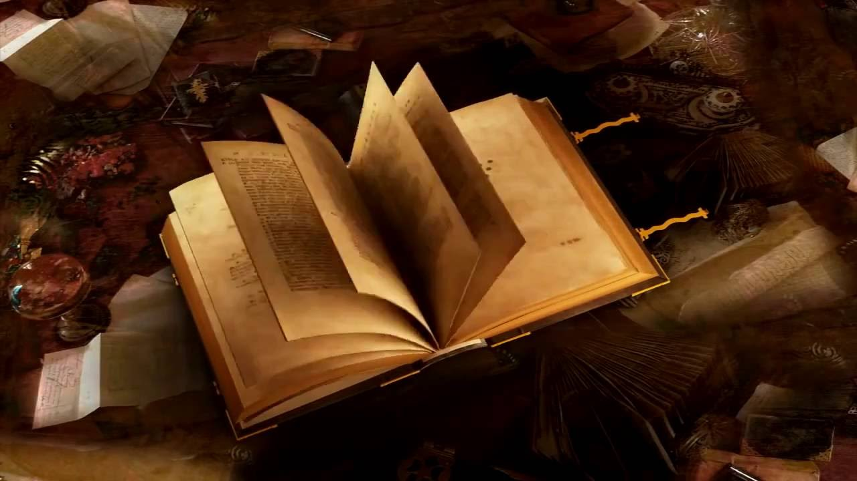

Slide 3


Slide 4
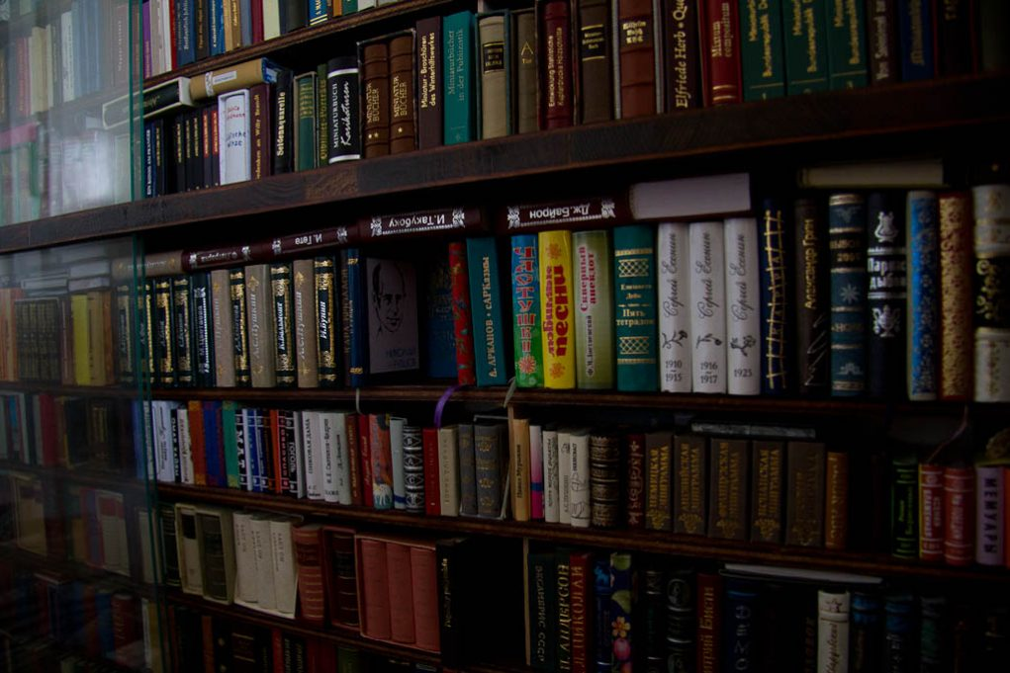

Slide 5
Страница
«Познавательная»

Slide 6
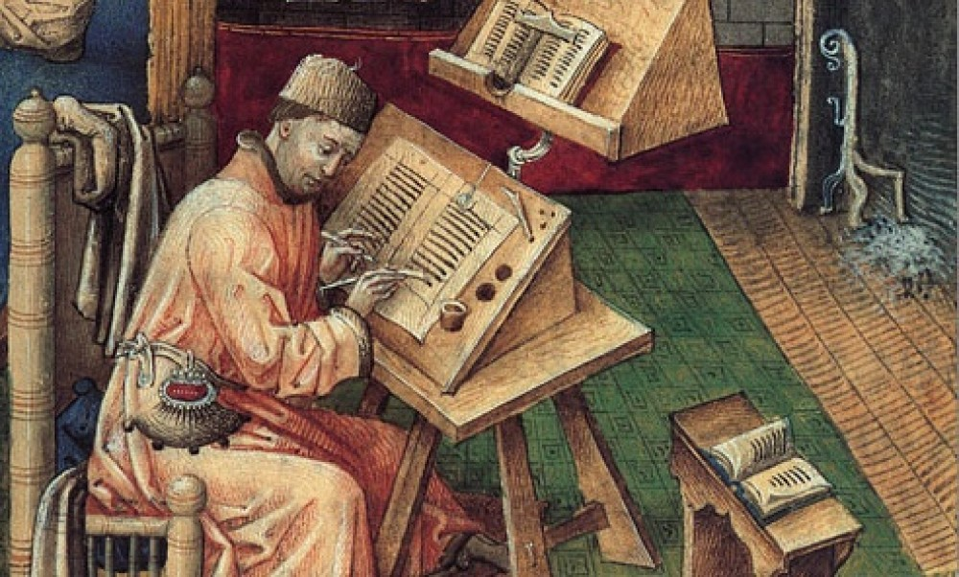

Slide 7
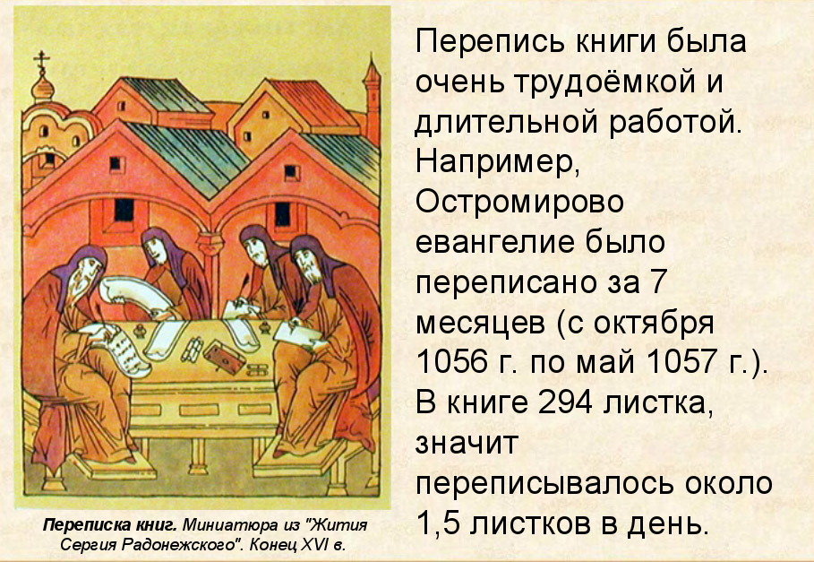

Slide 8
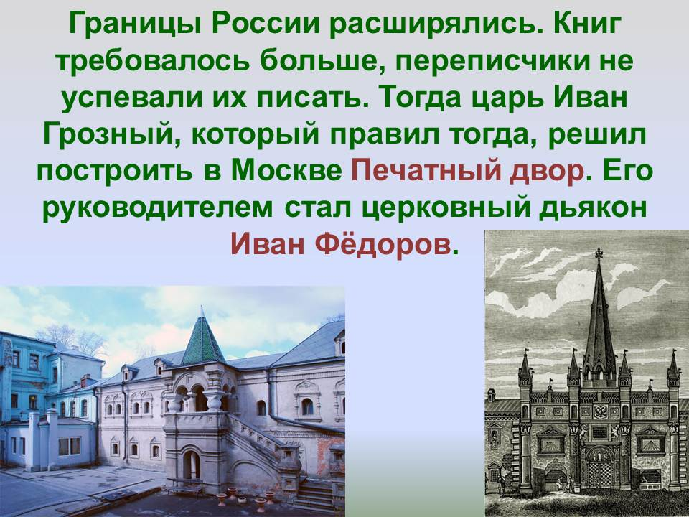

Slide 9
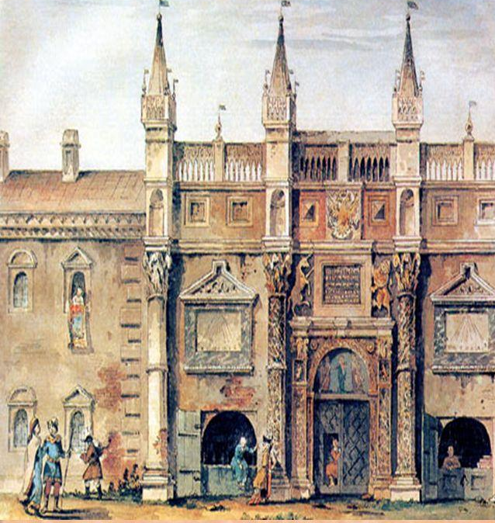
Печатный двор был построен в Москве на Никольской улице по приказу Ивана Грозного.

Slide 10
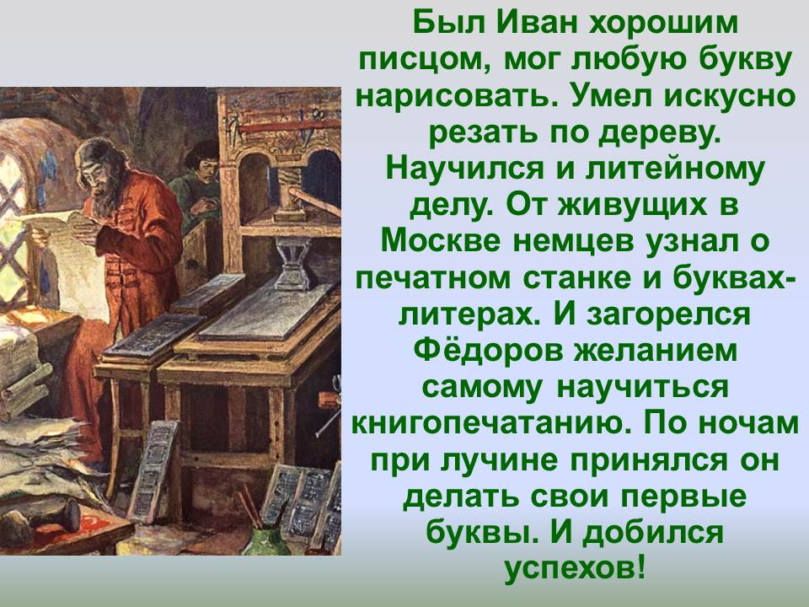

Slide 11
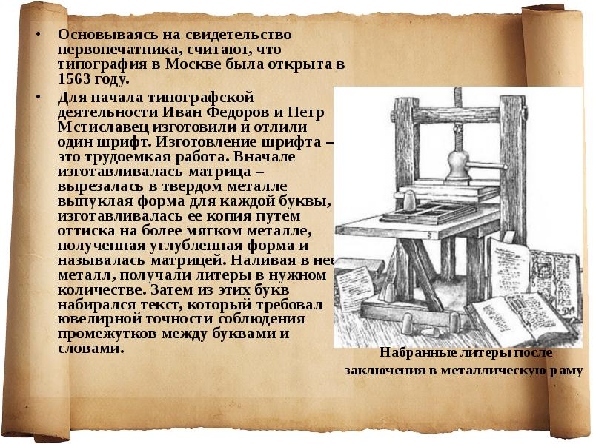

Slide 12
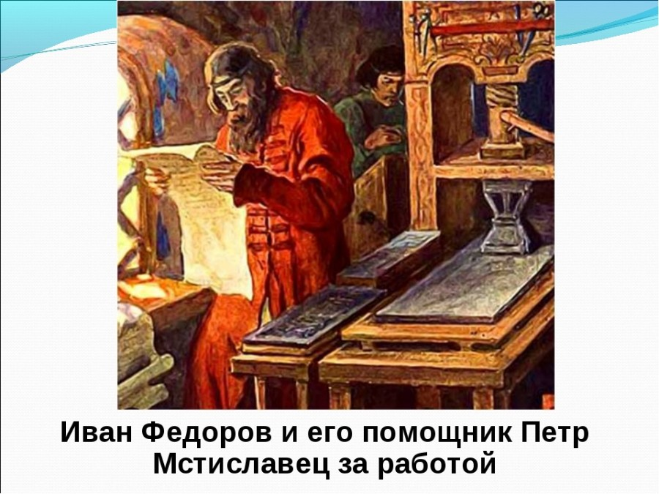

Slide 13
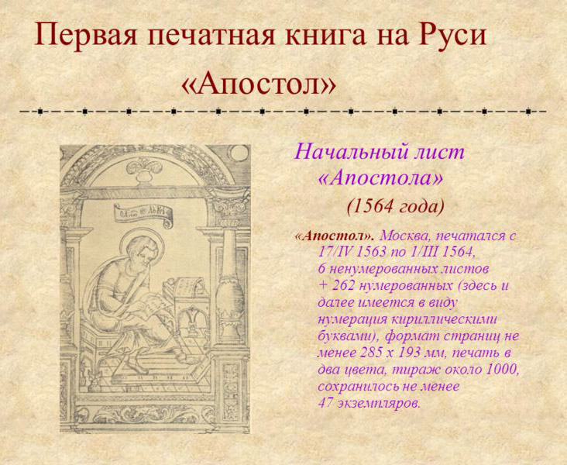

Slide 14
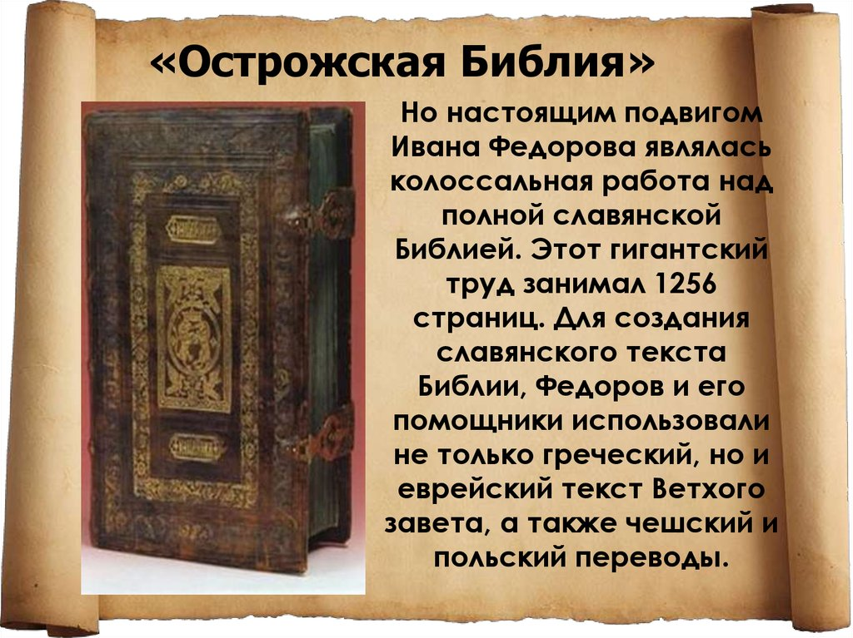

Slide 15
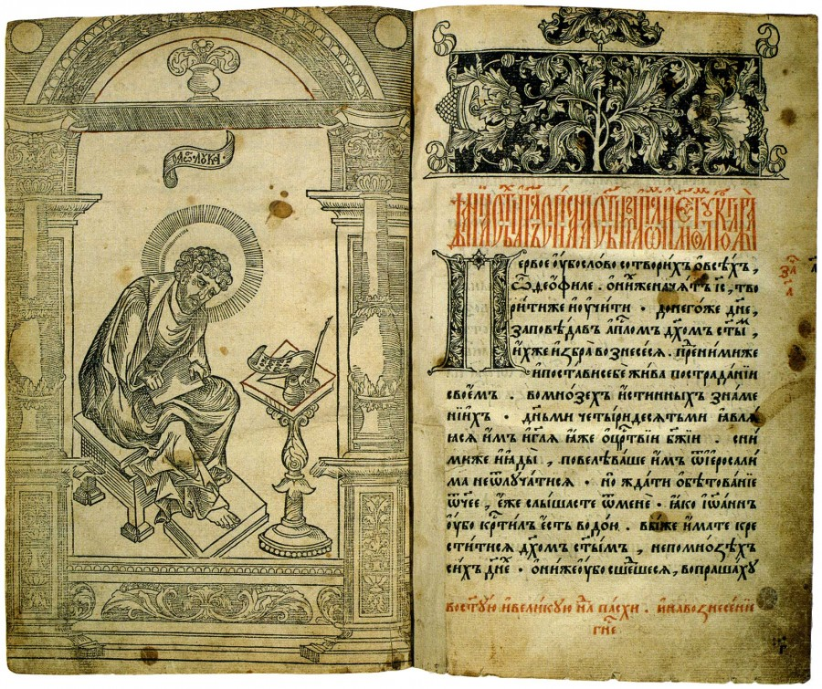

Slide 16
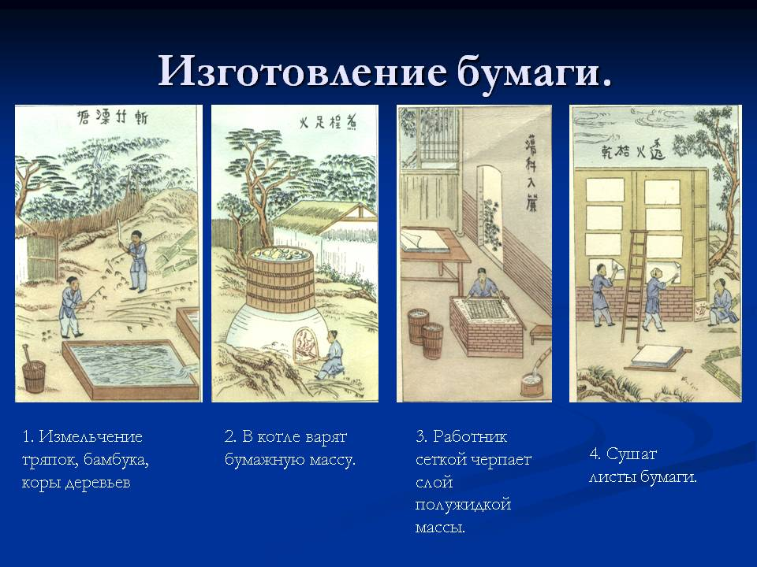

Slide 17
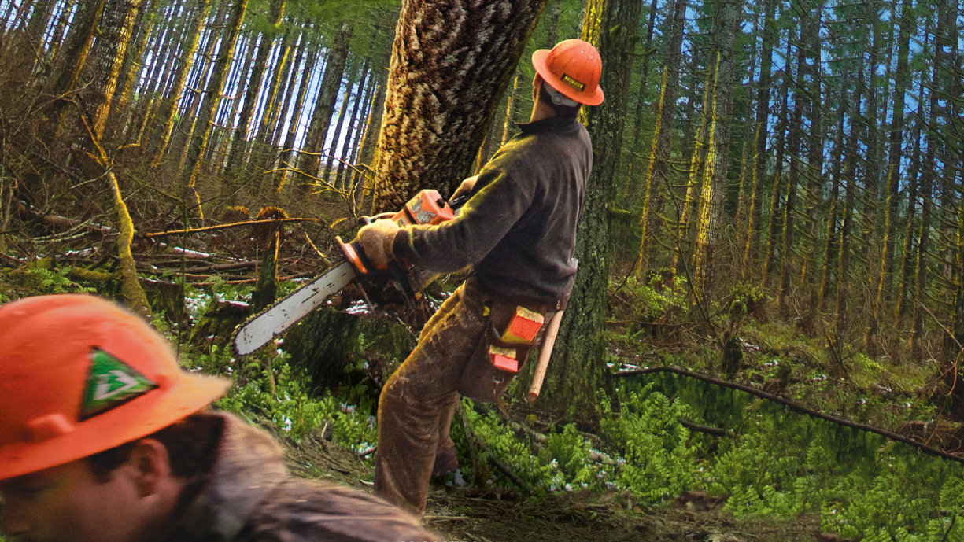
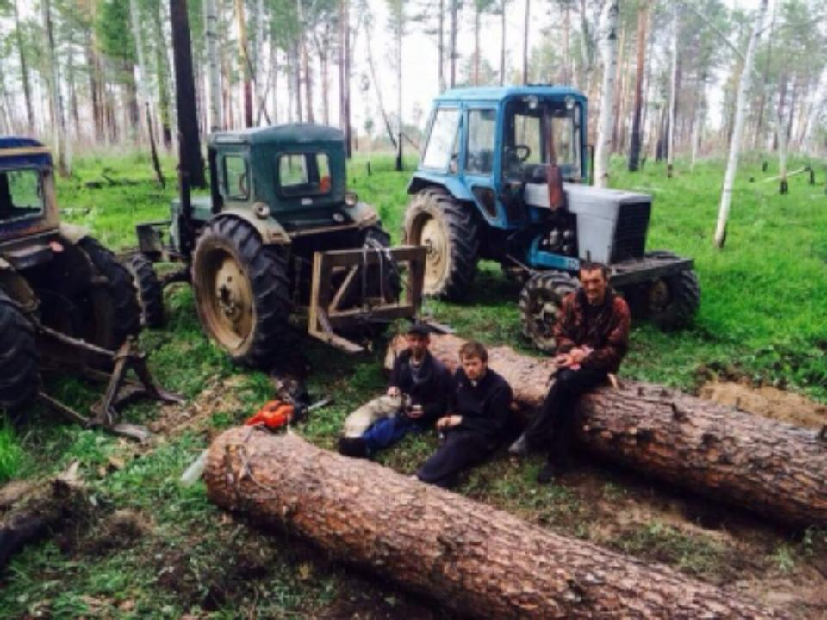

Slide 18
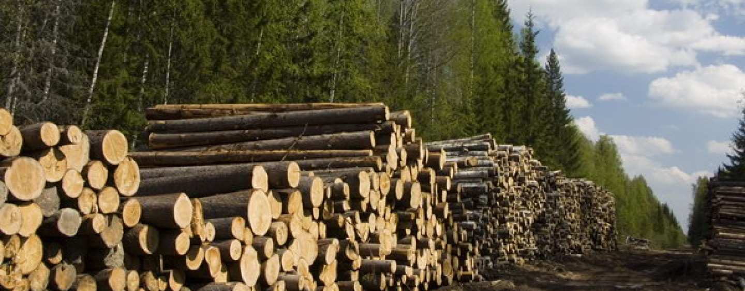

Slide 19
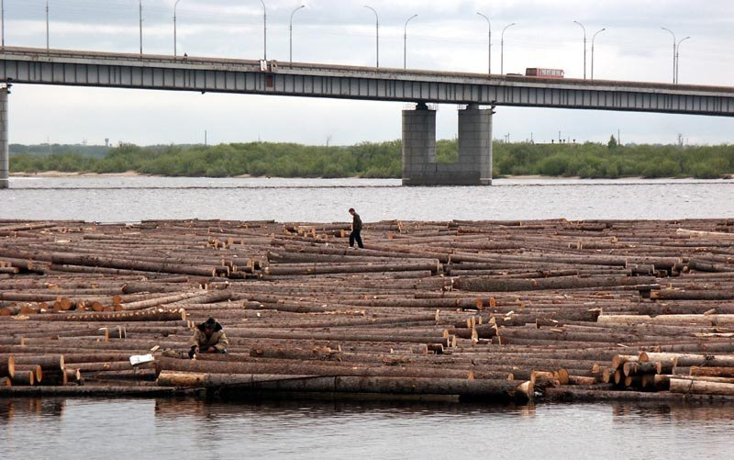

Slide 20
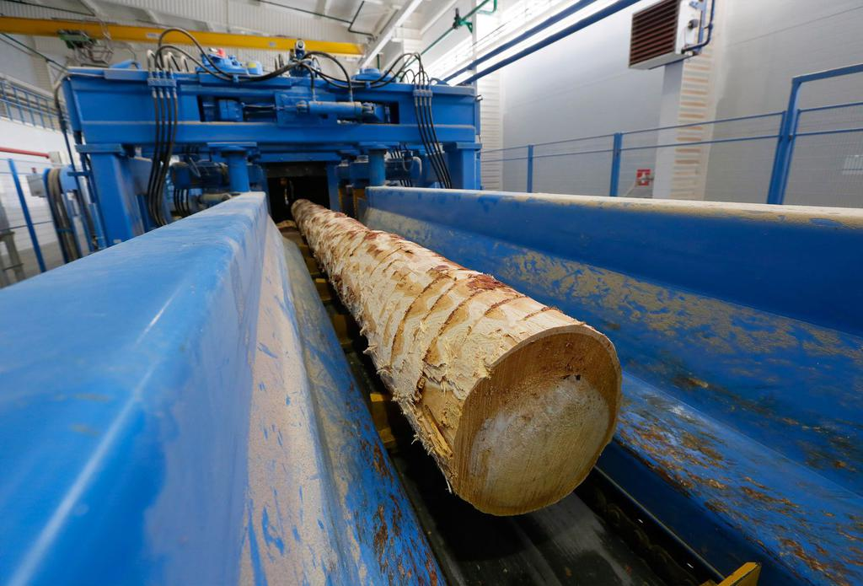

Slide 21
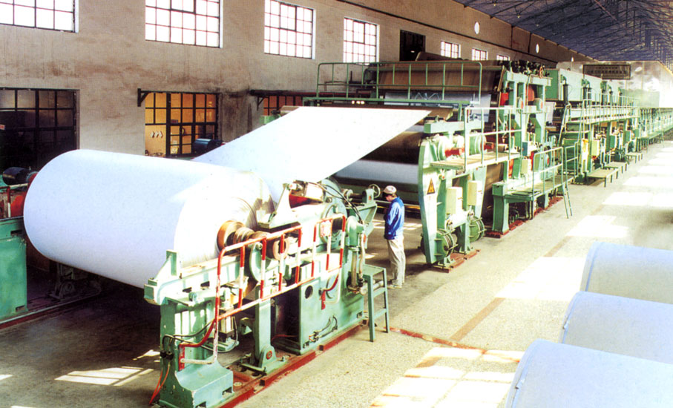

Slide 22
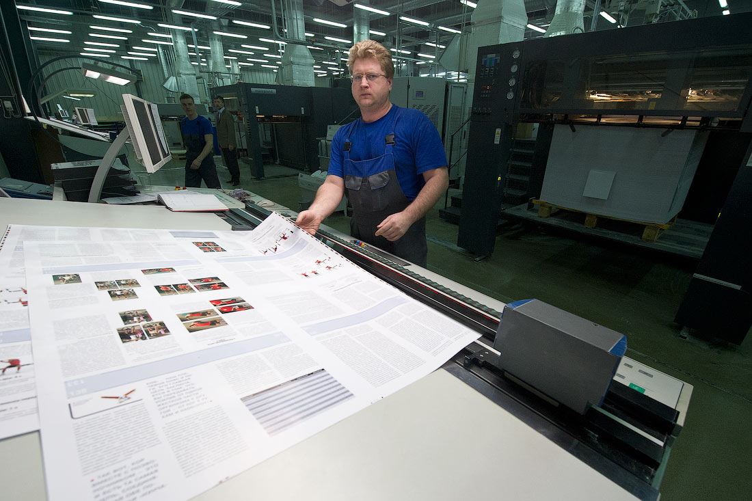

Slide 23
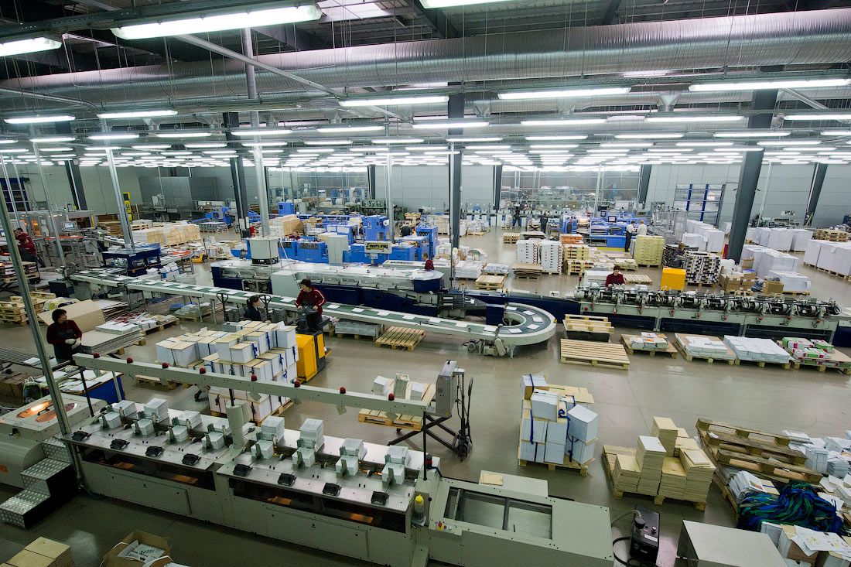

Slide 24
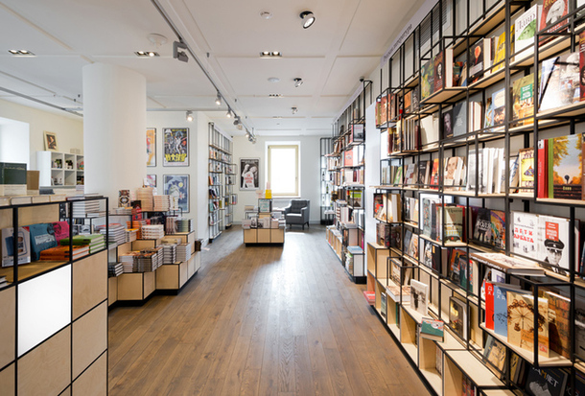

Slide 25
Страница
«Бережливая»

Slide 26
Книжку чтоб не загрязнить,
Надо руки чисто мыть.
Чтоб вид её был чист аккуратен,
Ты береги её от пятен!
Привычку скверную оставь:
Листая пальцы не слюнявь!
Ты книгу супом не закапай
И не роняй её ты на пол!
Ты переплёт не выгибай
И корешок не поломай!
Не загибай её листы
И про закладку помни ты,
Чтоб уголки страниц были в порядке!
Не забывай её в саду,
вдруг дождь нагрянет на беду!
Книгу ты не обмани,
в библиотеку в срок указанный верни!
Ходи в библиотеку чаще читать,
там книги тебя будут ждать!

Slide 27
Страница
« Интеллектуальная»

Slide 28
Страница
«Литературная»

Slide 29
Страница
«Театральная»

Slide 30
Страница
«Художественная»

Slide 31
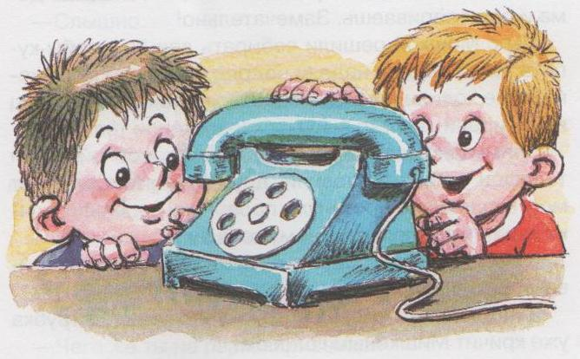
Николай Носов «Телефон»

Slide 32
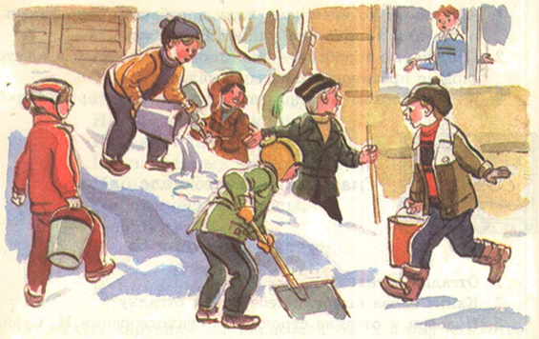
Николай Носов «На горке»

Slide 33
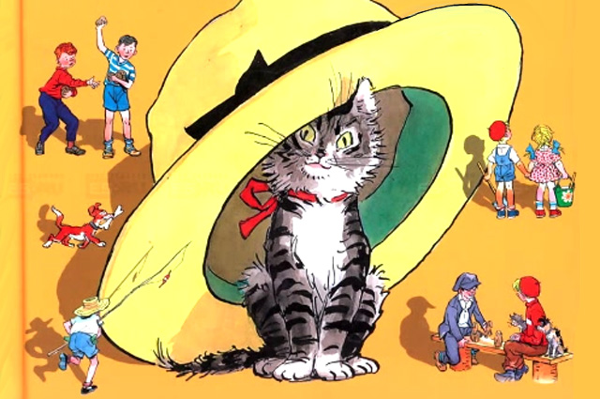
Николай Носов «Живая шляпа»

Slide 34
Страница
«Музыкальная»

Slide 35
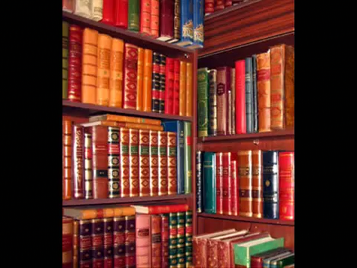

Slide 36
Книга – учитель,
Книга – наставник,
Книга – надежный товарищ и друг.
Ум, как ручей высыхает и старится,
Если ты выпустишь книгу из рук.

